Slide 1
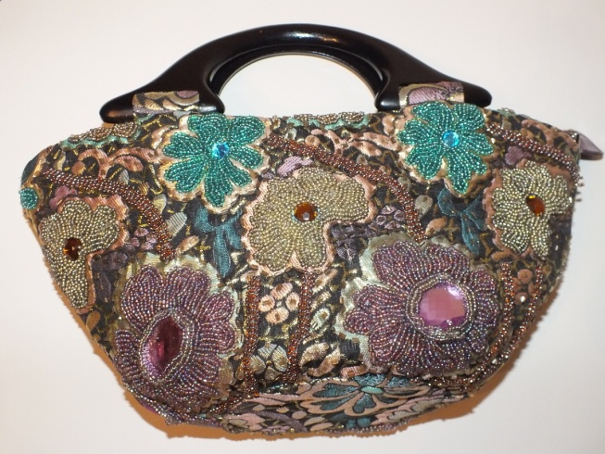
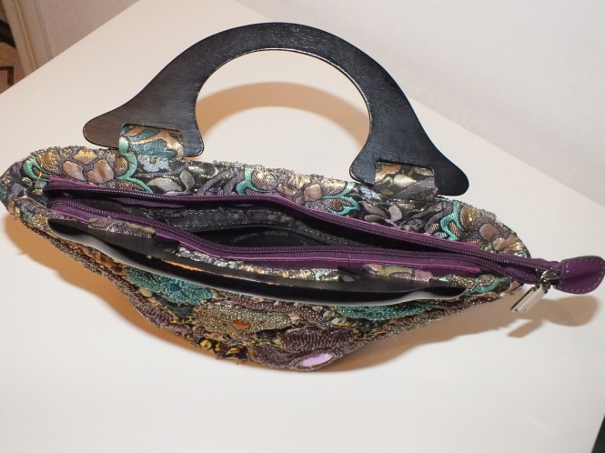
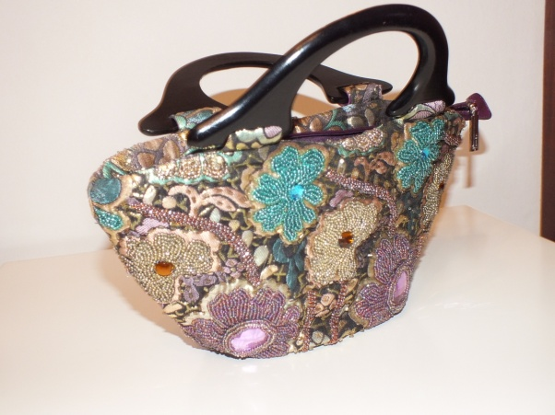
Проект «Сумка ,расшитая бисером»
Сумка – любимый и необходимый спутник каждой женщины. Для ежедневной носки хочется подобрать сумку пооригинальней и чтобы ни у кого подобной не было. А уж для праздничного выхода сумка должна притягивать взоры окружающих. Единственной и неповторимой будет сумка ручной работы.

Slide 2
Проблема и потребность: У меня есть старая сумка. Ее мне покупала мама. Сумка уже не выглядит привлекательной. Я бы хотела ее обновить и сделать более интересной и современной. «Стиль создают мелочи» - эта фраза Коко Шанель актуальна во все времена.
Задача: Моя задача – изготовить эксклюзивную сумку. Использовать свои знания и умения вышивкой бисером.
Дизайн-спецификация:
Аккуратность изготовления
Современная
Эксклюзивная
Сумка, расшитая бисером
Устранение недостатков во время работы
Дать вторую жизнь вещам
Время изготовления

Slide 3
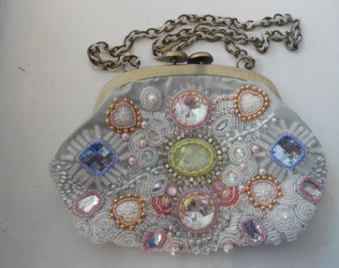
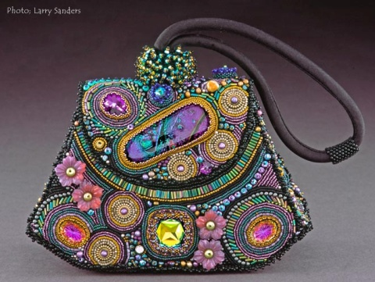
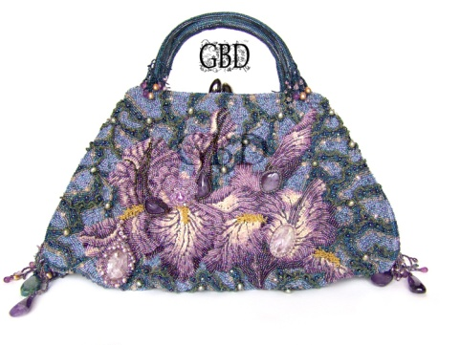
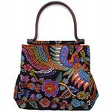
Варианты сумок
4
1
2
3
Выбор идеи, обоснование выбора : Мне нравятся все эти сумки, но скопировать какую-либо я не хочу, да и работа очень трудоемкая. Я возьму их за основу и чтобы успеть за отведенное на проект время, я подберу богатую парчовую ткань. На которой выполню вышивку бисером.

Slide 4
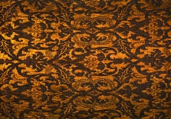
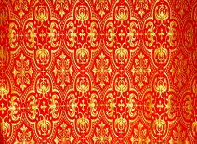
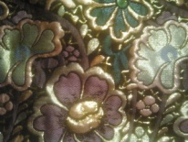
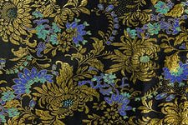
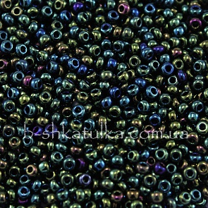
Исследования:
Исследование ткани:
№4
№3
№2
№1
Исследование бисера: Бисер с блеском
Бензиновый бисер
Металлический бисер
Перламутровый бисер
Обоснование выбора ткани и бисера: Я подобрала в магазине ткань с красивыми цветами №2. Думаю, что мое изделие будет красиво смотреться . Бисер я тщательно подбирала: с блеском, бензиновый, металлический, в такой же цветовой гамме , как цветы на ткани. Середины цветов я решила заполнить пришивными стразами: ярко-голубые, сиреневые, коричневые.
Выбор оборудования, инструментов и приспособлений:
Мононить, нитки катушечные, ножницы;
Игла для вышивки бисером;
Пяльцы.

Slide 5
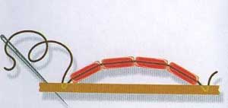
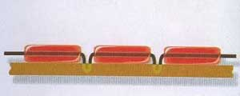
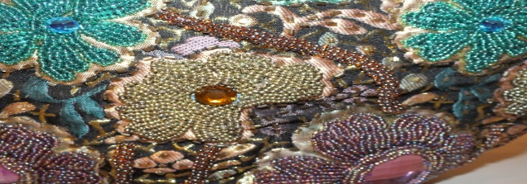
Последовательность изготовления изделия
Обвести детали сумки на бумагу
Выкроить детали из ткани с припусками на швы
Обжечь края ткани, парчовая ткань имеет большую осыпаемость нитей.
Расшивать бисером каждую деталь сумки в отдельности. Пришить стразы в середине цветка на парче.
Вышить цветок бисером, в соответствующей цветовой гамме
Способ крепления бисера на ткани.
6. Рубленным золотым бисером расшить поле за пределами цветов, тем самым соединить цветы между собой в единую композицию
Способ крепления рубленного бисера
7. Соединить детали сумки между собой
8. Одеть на сумку как чехол ( чехол должен плотно прилегать к сумке)
9. Края подогнуть около «застежки молнии», пришить вручную к «молнии»
10. Сумка готова!

Slide 6
Самооценка работы: Я очень довольна своим изделием. Работа оказалась достаточно трудной, но сделала я ее в отведенное время и достаточно аккуратно. Результат моего труда меня порадовал. Такой сумки нет ни у кого- только у меня. Я узнала в интернете стоимостью таких сумок, что-то около 20-30 тысяч рублей . Мне же она обошлась намного дешевле. Выгодней сделать работу самой . И потом я дала вторую жизнь старой сумке. Необходимо отметить, что моя сумка имеет необычную форму и небольшая по размеру. Моя самооценка:5.
Испытание изделия: Я уже была в театре. На мою сумку многие обратили внимание.
Экологическая оценка: Дать вторую жизнь вещам.
Наименование материала | Цена (руб.) | Расход материала (шт.) | Затраты на материалы (руб.)
Парча | 450 | 40 см. | 180
Нитки швейные | 10 за катушку | 1 катушка | 10
Мононить | 40 | 1 катушка | 40
Стразы коричневые, голубые | 45 | 2 набора | 90
Стразы сиреневые | 20 | 6 шт | 120
Бисер | 25 | 17 пакетиков | 425
Итого: 865 руб. Вывод: Конечно же это приличные деньги, но для красивой сумки это того стоит!
Реклама проектного изделия: Девчонки не бойтесь браться за сложную работу. Пробуйте создавать
красивые, креативные вещи. Тем более ,что сумочка – это всегда актуально!

Slide 7
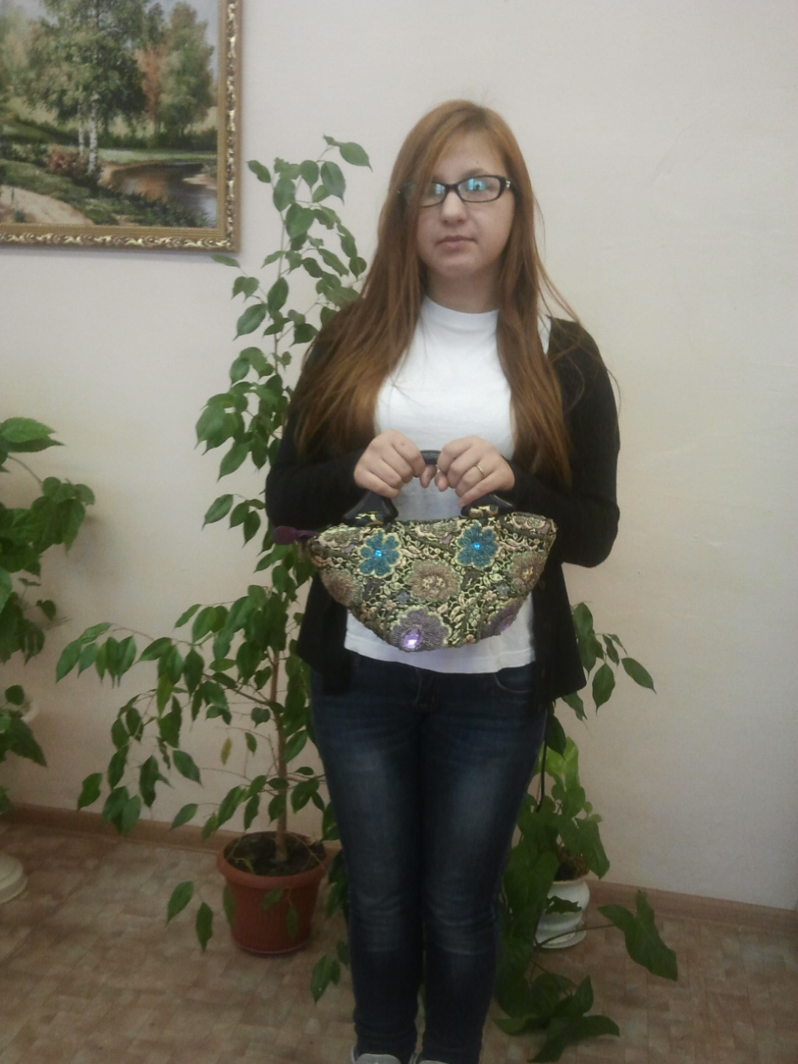
А это Я и моя сумочка!

